Slide 1
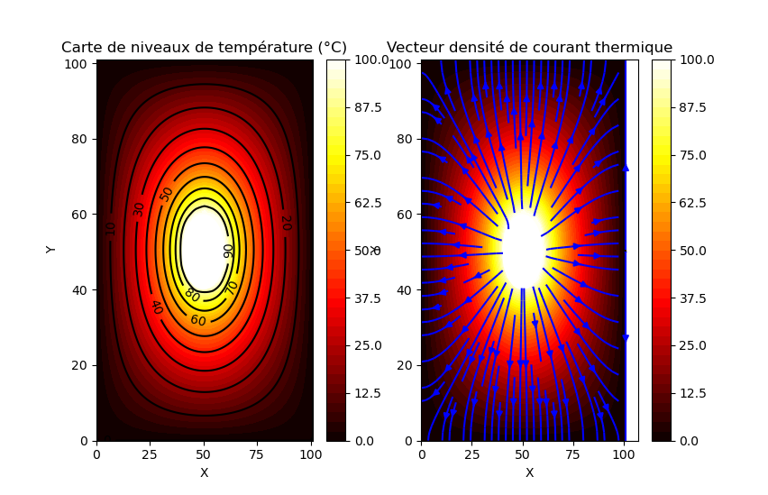
Carte de niveaux de températures et carte de lignes courants (vecteur densité de courant de flux thermique)

Slide 2
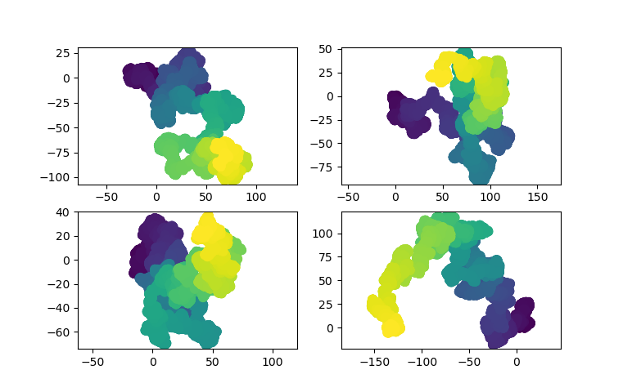
Représentation probabiliste de la diffusion d’une particule

Slide 3
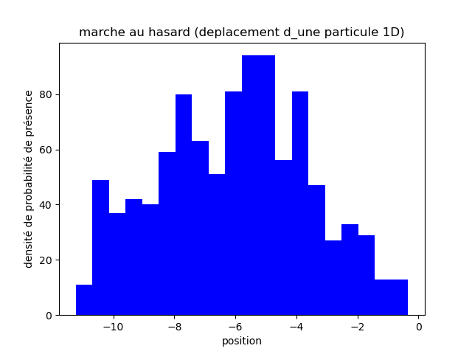
Marche au hasard 1D (diffusion unidirectionnelle d’une particule )

Slide 4
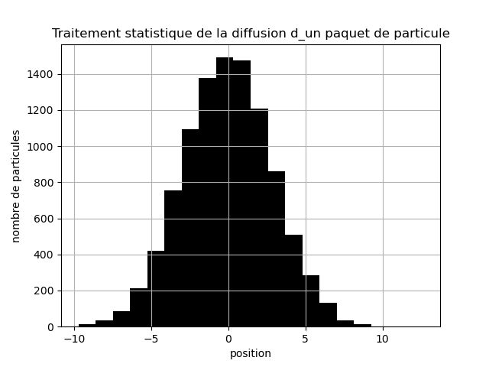
Diffusion d’un paquet de particules (diffusion unidirectionelle)

